Slide 1

Patologi Umum
(Pertemuan ke-7-8)
Tyas Putri Utami, M.Biomed

Slide 2
PENYAKIT NEOPLASMA

Slide 3
Pembahasan
Siklus sel
Pengertian neoplasma
Nomenklatur neoplasma
Diferensiasi tumor jinak dan ganas
Aktivitas biologi neoplasma

Slide 4
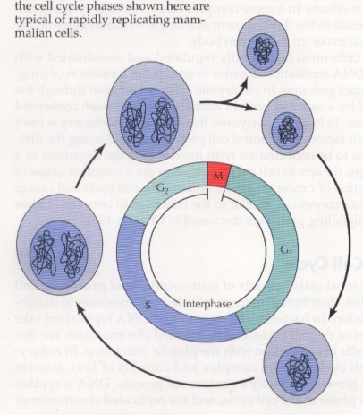
1. Siklus sel
4 fase dalam siklus sel:
Fase M (mitosis) – sitokinesis
G1
Fase S : replikasi DNA
G2

Slide 5
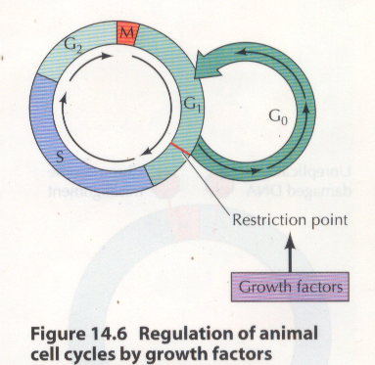
Siklus sel
Pada sel dewasa umumnya terjadi pengaturan siklus sel sehingga sel tetap berada dalam fase G₀

Slide 6
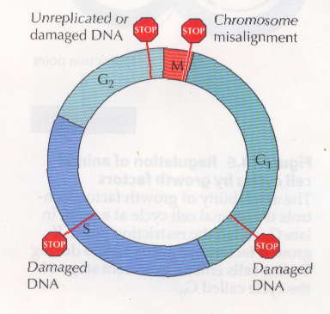
Checkpoint

Slide 7
DNA rusak/ replikasi tidak sempurna →
Aktivasi jalur sinyal (terutama berupa kinase protein)
Protein pengendali siklus sel a.l. : p53, MPF (maturation promoting factor), Rb, dll.)

Slide 8
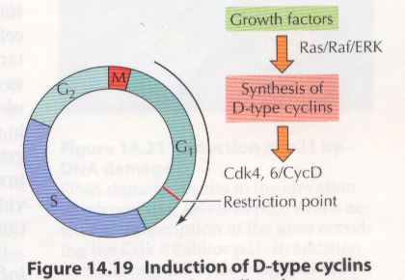

Slide 9
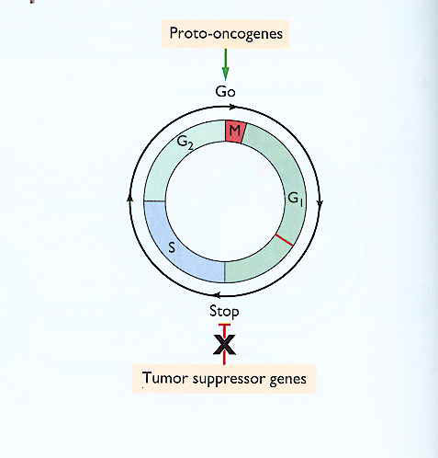
PENGENDALIAN PERTUMBUHAN DAN PEMBELAHAN SEL
Rangkaian transduksi sinyal
↓
Sel membelah
Sel berhenti tumbuh
Sel berdiferensiasi
Sel mati

Slide 10
Onkogen
Protoonkogen
Gen pengendali tumor (tumor suppressor gene)

Slide 11
Sifat-sifat sel yang tertransformasi
Dapat tumbuh tak terbatas
Kebutuhan akan faktor pertumbuhan berkurang
Kerapatan sel tinggi
Hilangnya contact inhibition
Anchorage independent
Bentuk sel berubah
Membentuk tumor pada binatang percobaan.

Slide 12
Sifat-sifat lain sel kanker:
Sekresi protease
Mensekresi faktor pertumbuhan
gagal berdiferensiasi
Tidak mengalami apoptosis

Slide 13
2. Pengertian neoplasma
Neoplasma = tumor
Malignant neoplasma (tumor ganas)= pertumbuhan cepat dan menyebar ke seluruh tubuh → mematikan
Benign neoplasma (tumor jinak)= pertumbuhannya lebih lambat dan terlokalisir pada area tertentu
Tumor = istilah umum untuk neoplasma (tdk spesifik)

Slide 14
3. Nomenklatur neoplasma
Tumor jinak
Epithelial
  Adenoma
  Papiloma
  Polip
Stromal
  Berasal dari satu sel
  Asal kompleks

Slide 15
Tumor ganas
Berasal dari epitel (karsinoma)
Stromal (sarkoma)
Limfoma ganas
Leukemia
Teratoma
Kasus khusus

Slide 16
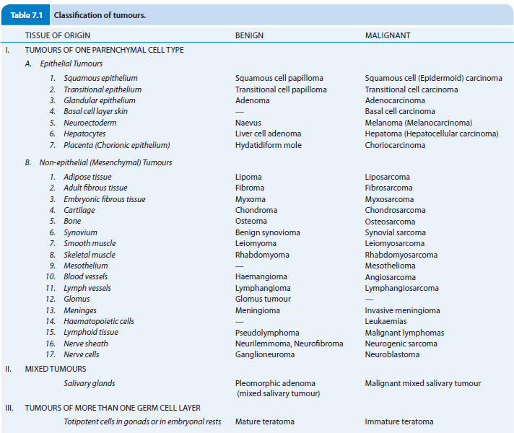

Slide 17
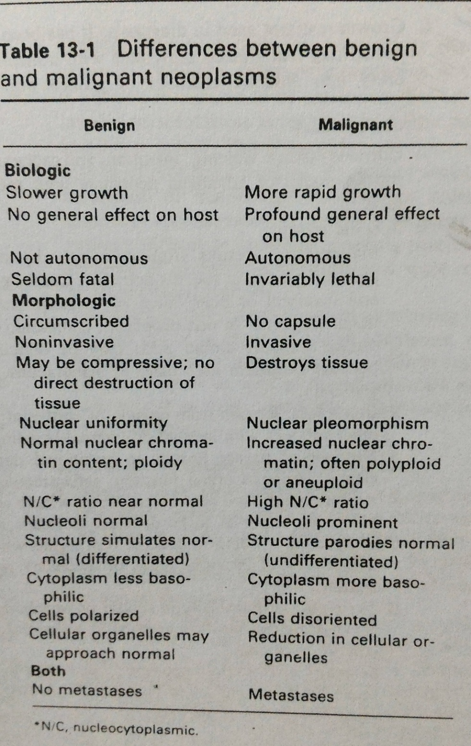
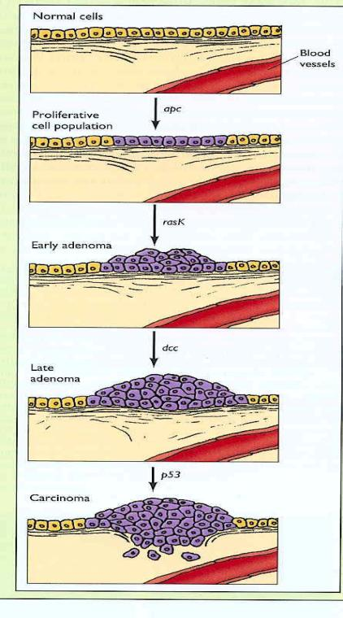
4. Diferensiasi tumor jinak dan ganas

Slide 18
5. Aktivitas biologi neoplasma
Laju Pertumbuhan
Indeks
Kekeliruan waktu penggandaan
Bertahan 5 thn
Laju pertumbuhan relatif

Slide 19
Otonomi
Pengendalian
  Tumor ganas pertumbuhannya tidak terkontrol dan punya kemampuan tidak terbatas
  Tumor jinak pertumbuhannya juga tidak terkendali
Ketergantungan
  Tumor bisa menjadi nekrosis karena anoksia atau iskemik
  Tumor ganas biasanya masih mendapat suplai darah, hormon, dsb

Slide 20
Dampak terhadap tubuh penderita
Efek utama: kurang tenaga, lelah, lemah (ciri pada neoplasia dgn metastasis)
Efek spesifik
  Manutrisi: akibat monopoli nutrisi
  Kehilangan darah
  Nekrosis jaringan
  Penggantian organ dgn tumor → fungsi organ terganggu
  Obstruksi
  Efek racun → neuropati karsinoma
  Efek sekresi→ manifestasi penyakit akibat pengaruh hormonal

Slide 21
Letalitas
Akibat pertumbuhan yg progresif
terkait dgn metastasis
Komponen biokimia neoplasma
Jinak
  Mirip dgn sel normal
  Metabolisme seluler juga seperti normal
Ganas
  Metabolisme bervariasi
  Sel berbeda dari sel normal
  Mayoritas neoplasma menunjukkan peningkatan aktivitas glikolisis anaerob

Slide 22
